Slide 1
ПРОГРАММЫ
ФИНАНСОВОЙ
ПОДДЕРЖКИ СОЦИАЛЬНЫХ
ПРЕДПРИНИМАТЕЛЕЙ

Slide 2
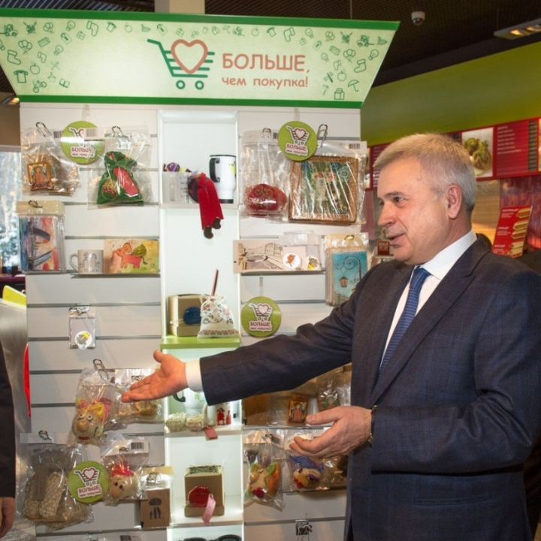
О ФОНДЕ РЕГИОНАЛЬНЫХ СОЦИАЛЬНЫХ ПРОГРАММ «НАШЕ БУДУЩЕЕ»
Фонд «Наше будущее» — первая организация, системно развивающая социальное предпринимательство в России.
Фонд создан в 2007 году по инициативе российского бизнесмена Вагита Алекперова.
Деятельность Фонда финансируется из личных средств Учредителя и является выражением его личной гражданской и социальной позиции.
Фонд стал первой российской организацией, которая входит
в Глобальную сеть социальных инвесторов.
Вагит Алекперов,
Учредитель Фонда
«Наше Будущее»
Миссия Фонда — выступать в качестве катализатора позитивных социальных изменений в российском обществе.

Slide 3
ВСЕРОССИЙСКИЙ КОНКУРС ПРОЕКТОВ «СОЦИАЛЬНЫЙ ПРЕДПРИНИМАТЕЛЬ»
Участники и Основные требования к проектам
География и сроки
Участники
Требования к проектам
Конкурс проводится
в 85 регионах РФ
Заявки принимаются в течение всего года
Представители малого и среднего бизнеса
Некоммерческие организации (НКО, благотворительные фонды и др.)
Индивидуальные предприниматели
Реализация на территории РФ
Направлен на решение или смягчение актуальной социальной проблемы территории
Инновационный подход к решению социальной проблемы
Бизнес-модель (финансовая устойчивость)
Возможность применения технологий
в других регионах
20% от бюджета проекта должны быть средствами заявителя

Slide 4
ВСЕРОССИЙСКИЙ КОНКУРС ПРОЕКТОВ «СОЦИАЛЬНЫЙ ПРЕДПРИНИМАТЕЛЬ»
Этапы проведения и условия
Этапы проведения
Условия финансирования в виде беспроцентных займов
ВХОДНАЯ ТЕХНИЧЕСКАЯ
ЭКСПЕРТИЗА ЗАЯВКИ
РАССМОТРЕНИЕ ПРОЕКТОВ
КОНКУРСНЫМ КОМИТЕТОМ
ПОДГОТОВКА УЧАСТНИКАМИ
БИЗНЕС-ПЛАНОВ
до 10 000 000 рублей
на срок до 7 лет
действующему бизнесу,
подающему проект во второй раз
до 5 000 000 рублей
на срок до 5 лет
ЗАКЛЮЧЕНИЕ ДОГОВОРОВ
С ПОБЕДИТЕЛЯМИ
ЭКСПЕРТИЗА
БИЗНЕС-ПЛАНОВ
действующему бизнесу,
подающему проект в первый раз
до 500 000 рублей
на срок до 5 лет
РАССМОТРЕНИЕ
ПРОЕКТОВ-ФИНАЛИСТОВ
ПОПЕЧИТЕЛЬСКИМ
СОВЕТОМ ФОНДА
ПОСЕЩЕНИЕ УЧАСТНИКОВ
ПРЕДСТАВИТЕЛЯМИ
ФОНДА
стартап-компаниям, ведущим деятельность менее 1 года
Подробные условия: http://konkurs.nb-fund.ru/

Slide 5
ВСЕРОССИЙСКИЙ КОНКУРС ПРОЕКТОВ «СОЦИАЛЬНЫЙ ПРЕДПРИНИМАТЕЛЬ»
Итоги за 2017 год (1/3)
В 2017 году в рамках Конкурса было получено 367 заявок с проектами из 66 регионов России.
Победителями Конкурса стали 27 проектов из 21 региона, получившие финансовую поддержку в форме беспроцентных займов:
Проект «Возрождение ясельных групп "Дорога в жизнь"» (Пермский край, г. Пермь), сумма финансирования - 2 000 000 рублей.
Проект «Центр иппотерапии и верховой езды "Конная усадьба"» (Удмуртская республика, г. Ижевск), сумма финансирования - 4 000 000 рублей.
Проект «Движение без границ» (Калининградская область, г. Калининград), сумма финансирования – 1 000 000 рублей.
Проект «Центр детского аквафитнеса "Рыбка"» (Республика Хакасия, г. Абакан), сумма финансирования - 500 000 рублей.
Проект «Студия раннего плавания "Аквабэби"» (Тульская область, г. Тула), сумма финансирования - 500 000 рублей.
Проект «Развитие сети семейных образовательных центров "Жираф" с детскими конструкторскими площадками» (Нижегородская область, г. Нижний Новгород), сумма финансирования - 2 500 000 рублей.
Проект «Возрождение традиций производства старорусских напитков, произведенных по монастырским рецептам» (Московская область, г. Сергиев Посад), сумма финансирования - 5 000 000 рублей.
Проект «Соляная пещера» (Архангельская область, г. Северодвинск), сумма финансирования - 500 000 рублей.
Проект «Детский акваклуб "Осьминожки"» (Белгородская область, г.Губкин), сумма финансирования - 500 000 рублей.
Проект «Расширение производственных мощностей с созданием рабочих мест для людей с ограниченными возможностями» (Тульская область, г.Узловая), сумма финансирования - 2 500 000 рублей.

Slide 6
ВСЕРОССИЙСКИЙ КОНКУРС ПРОЕКТОВ «СОЦИАЛЬНЫЙ ПРЕДПРИНИМАТЕЛЬ»
Итоги за 2017 год (2/3)
Проект «Учебно-производственная сувенирная полиграфическая мастерская» (Брянская область, г.Брянск), сумма финансирования -1 800 000 рублей.
Проект «Создание круглогодичного плавательного бассейна» (Ростовская область, г.Новочеркасск), сумма финансирования - 1 100 000 рублей.
Проект «Создание реабилитационного отделения в пансионате для пожилых людей и людей с ограниченными возможностями "Пурхма"» (Нижегородская область, г. Володарск), сумма финансирования – 5 000 000 рублей.
Проект «Здоровье юных красноярцев» (Красноярский край, г. Красноярск), сумма финансирования – 5 000 000 рублей.
Проект «Воронежский музей "Петровские корабли"» (Воронежская область, г. Воронеж), сумма финансирования – 5 000 000 рублей.
Проект «Производство ортопедической обуви для здоровья детей и взрослых» (Орловская область, г. Орёл), сумма финансирования– 5 000 000 рублей.
Проект «Футбольный Клуб "Фаворит Выборг"» (Ленинградская область, г. Выборг), сумма финансирования – 5 000 000 рублей.
Проект «Производство линейки инновационных средств реабилитации для детей-инвалидов "Я Могу!"» (Свердловская область, г. Екатеринбург), сумма финансирования – 5 000 000 рублей.
Проект «Создание центра оперативной медицины» (Ярославская область, г. Ярославль), сумма финансирования – 4 000 000 рублей.
Проект «Многофункциональный производственно-туристический центр "Конаковский фаянс"» (Тверская область, г.Конаково), сумма финансирования – 10 000 000 рублей.
Проект «Региональная школа робототехники и программирования ROBOSCHOOL.RU» (Иркутская область, г. Иркутск), сумма финансирования – 3 300 000 рублей.

Slide 7
ВСЕРОССИЙСКИЙ КОНКУРС ПРОЕКТОВ «СОЦИАЛЬНЫЙ ПРЕДПРИНИМАТЕЛЬ»
Итоги за 2017 год (3/3)
Проект «Электрическая приставка UNAwheel для инвалидного кресла» (г. Москва), сумма финансирования – 500 000 рублей.
Проект «Клуб робототехники для детей и подростков от 5 до 16 лет» (Краснодарский край, г. Абинск), сумма финансирования – 500 000 рублей.
Проект «Развитие информационно-прокатного центра технических средств реабилитации» (Пермский край, г. Пермь), сумма финансирования – 800 000 рублей.
Проект «Лавка Добра» (Алтайский край, г.Барнаул), сумма финансирования – 500 000 рублей.
Проект «Разработка и внедрение мер по профилактике респираторных заболеваний и оздоровлению детей Арктической зоны на базе Семейного Оздоровительного Центра "Радость"» (Архангельская область, г. Архангельск), сумма финансирования – 500 000 рублей.
Проект «Частный детский сад "Чудо-остров"» (Астраханская область, г. Астрахань), сумма финансирования – 480 000 рублей.

Slide 8
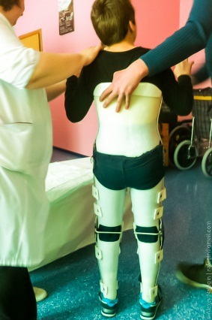
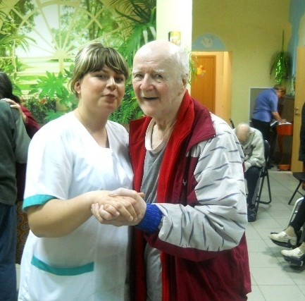
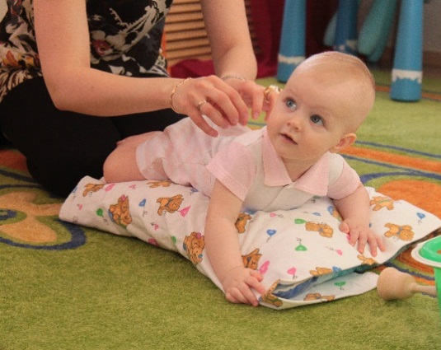
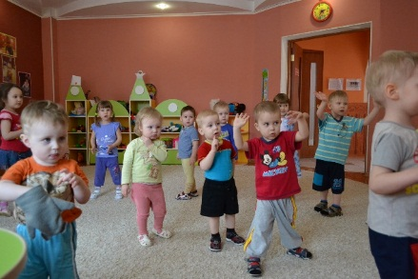
ВСЕРОССИЙСКИЙ КОНКУРС ПРОЕКТОВ «СОЦИАЛЬНЫЙ ПРЕДПРИНИМАТЕЛЬ»
Результаты за 10 лет
за
поддержано
одобрено займов
на сумму
в
10
197
483,9
52
лет
работы
проектов
млн рублей
регионах
(беспроцентные
целевые займы)

Slide 9
КОНКУРС прямые инвестиции в социальное предпринимательство
срок участия Фонда
в проекте
объем инвестиций
в один проект
Финансирование проектов, находящихся
на стадии «расширение», в форме прямых
инвестиций (выкупа доли в компании).
Участники Конкурса – действующие
не менее 1 года коммерческие организации.
10
10 50
до
от
до
лет
млн рублей
География: конкурс проводится на всей территории России – в 85 субъектах Российской Федерации.
Сроки проведения: заявки принимаются в течение всего года.
Участники Конкурса коммерческие организации, зарегистрированные в форме:
- общества с ограниченной ответственностью (ООО),
- акционерного общества (АО),
- публичного акционерного общества (ПАО),
относящиеся к субъектам малого и среднего предпринимательства, зарегистрированные и осуществляющие свою деятельность на территории России.
ПОДРОБНЫЕ УСЛОВИЯ: HTTP://INVESTSP.NB-FUND.RU/
до

Slide 10
Адрес: г. Москва, ул. Знаменка, д. 8/13, стр. 2
Контактное лицо: Анна Крошкина, тел.: +7 (495) 780 -96-71, доб. 40-06
Горячая линия: 8 800 333 68 78
www.nb-fund.ru
Фонд «Наше будущее»
konkurs.nb-fund.ru
Всероссийский конкурс проектов «Социальный предприниматель»
investsp.nb-fund.ru/
Конкурс «Прямые инвестиции в социальное предпринимательство»
www.nb-forum.ru
Информационно-аналитический портал
«Новый бизнес: социальное предпринимательство»

